Slide 1
希伯來書
10:1 律法既是将来美事的影儿，不是本物的真象，总不能藉着每年常献一样的祭物叫那近前来的人得以完全。10:2 若不然，献祭的事岂不早已止住了么？因为礼拜的人，良心既被洁净，就不再觉得有罪了。

Slide 2
希伯來書
10:3 但这些祭物是叫人每年想起罪来；10:4 因为公牛和山羊的血，断不能除罪。10:5 所以基督到世上来的时候，就说：神阿，祭物和礼物是你不愿意的；你曾给我预备了身体。

Slide 3
希伯來書
10:6 燔祭和赎罪祭是你不喜欢的。10:7 那时我说：神阿，我来了，为要照你的旨意行；我的事在经卷上已经记载了。10:8 以上说：祭物和礼物，燔祭和赎罪祭，是你不愿意的，也是你不喜欢的（这都是按着律法献的）；

Slide 4
希伯來書
10:9 后又说：我来了为要照你的旨意行；可见他是除去在先的，为要立定在后的。10:10 我们凭这旨意，靠耶稣基督，只一次献上他的身体，就得以成圣。

Slide 5
希伯來書
10:11 凡祭司天天站着事奉神，屡次献上一样的祭物，这祭物永不能除罪。10:12 但基督献了一次永远的赎罪祭，就在神的右边坐下了。10:13 从此，等候他仇敌成了他的脚凳。10:14 因为他一次献祭，便叫那得以成圣的人永远完全。

Slide 6
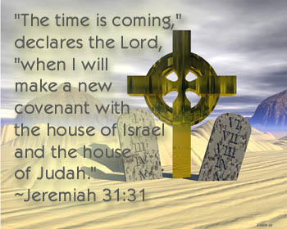
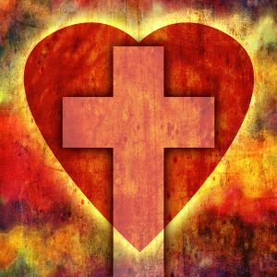
劃時代的約定（三）

Slide 7
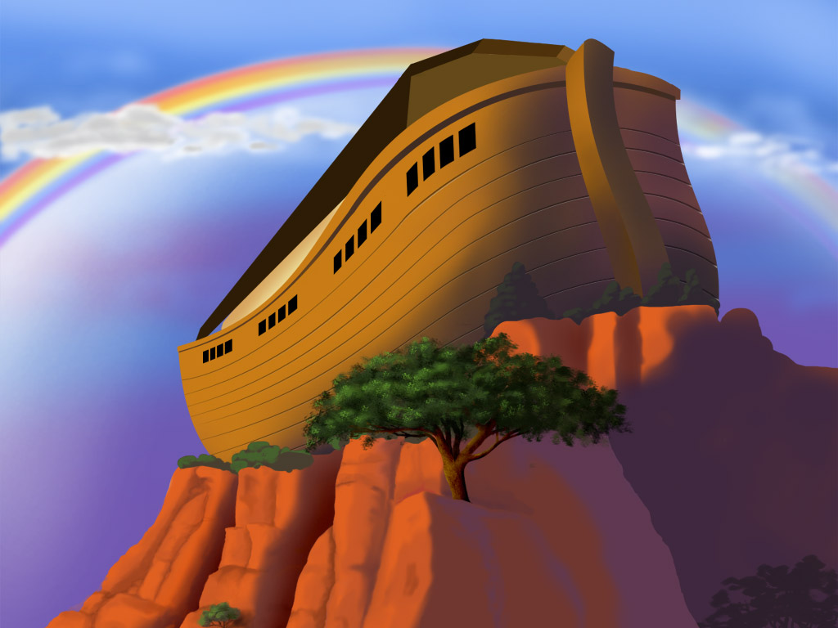
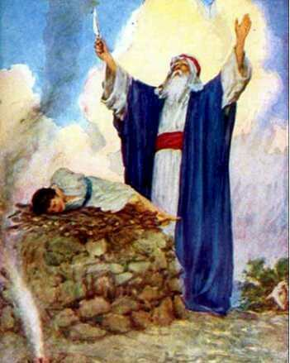
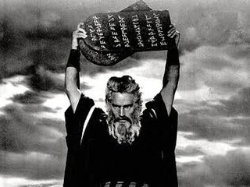

Slide 9
箴4:23 你要保守你心，胜过保守一切，因为一生的果效是由心发出。Keep thy heart with all diligence; for out of it are the issues of life.

Slide 10
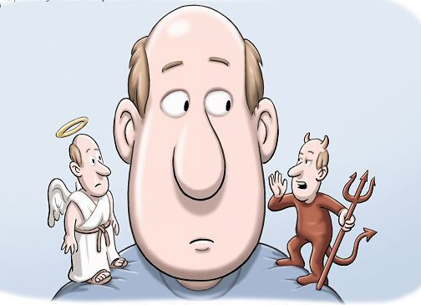
良心

Slide 11
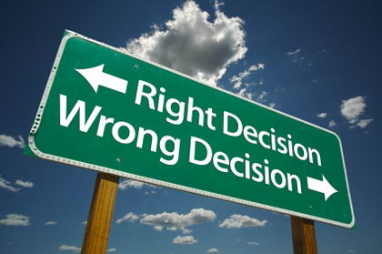
弗4:19 良心既然丧尽，就放纵私慾，贪行种种的污秽。

Slide 12
提前1:19 常存信心和无亏的良心。有人丢弃良心，就在真道上如同船破坏了一般。
提前3:9 要存清洁的良心，固守真道的奥秘。Holding the mystery of the faith in a pure conscience (KJV).

Slide 13
提前1:5 但命令的总归就是爱；这爱是从清洁的心和无亏的良心，无伪的信心生出来的。

Slide 14
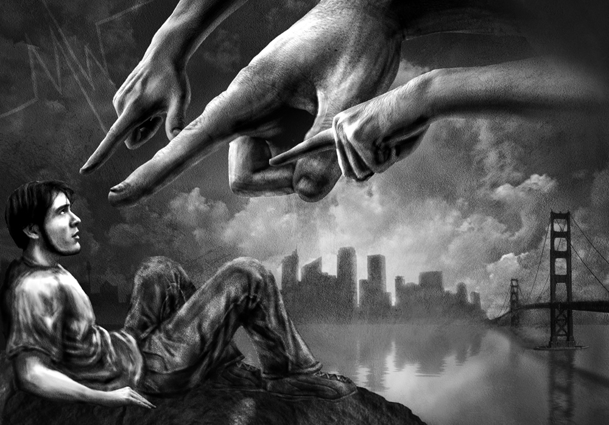

Slide 15
林前8:7 但人不都有这等知识。有人到如今因拜惯了偶象，就以为所吃的是祭偶象之物。他们的良心既然软弱，也就污秽了。林前8:8 其实食物不能叫神看中我们，因为我们不吃也无损，吃也无益。

Slide 16
林前8:9 只是你们要谨慎，恐怕你们这自由竟成了那软弱人的绊脚石。林前8:10 若有人见你这有知识的，在偶象的庙里坐席，这人的良心，若是软弱，岂不放胆去吃那祭偶象之物么？

Slide 17
林前8:11 因此，基督为他死的那软弱弟兄，也就因你的知识沉沦了。林前8:12 你们这样得罪弟兄们，伤了他们软弱的良心，就是得罪基督。

Slide 18
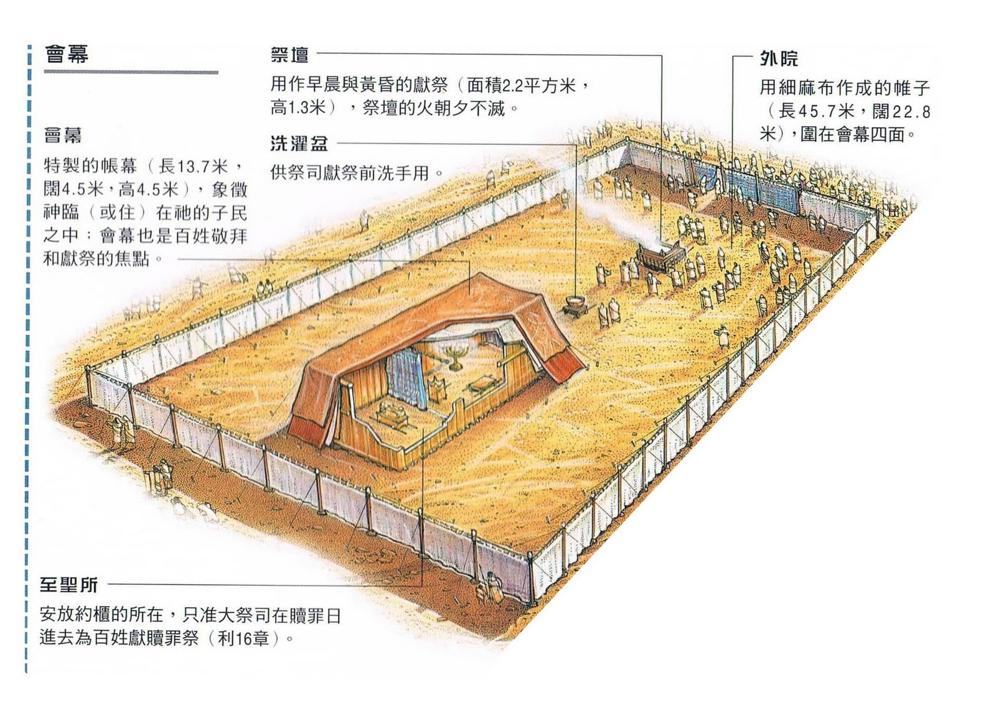

Slide 19
希伯來書
9:1 原来前约有礼拜的条例和属世界的圣幕。9:2 因为有预备的帐幕，头一层叫作圣所，里面有灯臺、桌子，和陈设饼。9:3 第二幔子后又有一层帐幕，叫作至圣所，

Slide 20
希伯來書
9:4 有金香炉（或作：坛），有包金的约柜，柜里有盛吗哪的金罐和亚伦发过芽的杖，并两块约版；9:5 柜上面有荣耀基路伯的影罩着施恩（原文作：蔽罪）座。这几件我现在不能一一细说。

Slide 21
希伯來書
9:6 这些物件既如此预备齐了，众祭司就常进头一层帐幕，行拜神的礼。9:7 至于第二层帐幕，唯有大祭司一年一次独自进去，没有不带着血为自己和百姓的过错献上。9:8 圣灵用此指明，头一层帐幕仍存的时候，进入至圣所的路还未显明。

Slide 22
希伯來書
9:9 那头一层帐幕作现今的一个表样，所献的礼物和祭物，就着良心说，都不能叫礼拜的人得以完全。9:10 这些事，连那饮食和诸般洗濯的规矩，都不过是属肉体的条例，命定到振兴的时候为止。

Slide 23
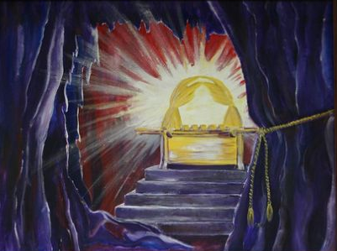

Slide 24
希伯來書
9:11 但现在基督已经来到，作了将来美事的大祭司，经过那更大更全备的帐幕，不是人手所造、也不是属乎这世界的；9:12 并且不用山羊和牛犊的血，乃用自己的血，只一次进入圣所，成了永远赎罪的事。

Slide 25
希伯來書
9:13 若山羊和公牛的血，并母牛犊的灰，灑在不洁的人身上，尚且叫人成圣，身体洁净，9:14 何况基督藉着永远的灵，将自己无瑕无疵献给神，他的血岂不更能洗净你们的心（原文是良心），除去你们的死行，使你们事奉那永生神么？

Slide 26
希伯來書
10:1 律法既是将来美事的影儿，不是本物的真象，总不能藉着每年常献一样的祭物叫那近前来的人得以完全。10:2 若不然，献祭的事岂不早已止住了么？因为礼拜的人，良心既被洁净，就不再觉得有罪了。

Slide 27
希伯來書
10:3 但这些祭物是叫人每年想起罪来；10:4 因为公牛和山羊的血，断不能除罪。10:5 所以基督到世上来的时候，就说：神阿，祭物和礼物是你不愿意的；你曾给我预备了身体。

Slide 28
希伯來書
10:6 燔祭和赎罪祭是你不喜欢的。10:7 那时我说：神阿，我来了，为要照你的旨意行；我的事在经卷上已经记载了。10:8 以上说：祭物和礼物，燔祭和赎罪祭，是你不愿意的，也是你不喜欢的（这都是按着律法献的）；

Slide 29
希伯來書
10:9 后又说：我来了为要照你的旨意行；可见他是除去在先的，为要立定在后的。10:10 我们凭这旨意，靠耶稣基督，只一次献上他的身体，就得以成圣。

Slide 30
希伯來書
10:11 凡祭司天天站着事奉神，屡次献上一样的祭物，这祭物永不能除罪。10:12 但基督献了一次永远的赎罪祭，就在神的右边坐下了。10:13 从此，等候他仇敌成了他的脚凳。10:14 因为他一次献祭，便叫那得以成圣的人永远完全。

Slide 31
希伯來書
10:15 圣灵也对我们作见證；因为他既已说过：10:16 主说：那些日子以后，我与他们所立的约乃是这样：我要将我的律法写在他们心上，又要放在他们的里面。10:17 以后就说：我不再纪念他们的罪愆和他们的过犯。

Slide 32
希伯來書
10:18 这些罪过既已赦免，就不用再为罪献祭了。10:19 弟兄们，我们既因耶稣的血得以坦然进入至圣所，10:20 是藉着他给我们开了一条又新又活的路，从幔子经过，这幔子就是他的身体。

Slide 33
希伯來書
10:21 又有一位大祭司治理神的家！10:22 并我们心中天良的亏欠已经灑去，身体用清水洗净了，就当存着诚心和充足的信心来到神面前；10:23 也要坚守我们所承认的指望，不至摇动，因为那应许我们的是信实的。

Slide 34
